Slide 1
Το παρόν διδακτικό σενάριο
έχει παρουσιαστεί στο πλαίσιο της ανάδειξης καλών πρακτικών στην επιμορφωτική εκπαιδευτική δράση, πράξη 9η/09-1-2023 του 5ου ΠΕ.Κ.Ε.Σ. Αττικής, με θέμα: «Καθολική σχεδίαση για μάθηση»
και αποτελεί ένα από τα υποδειγματικά σενάρια του ευρωπαϊκού προγράμματος UDL-BOE
Blended Learning in Schools: A Universal Design Approach
και βρίσκεται στο https://udl-boe.eu/sample-lesson-plans/

Slide 2







Μαθηματικά
motiba
Α' δημοτικού

Slide 3

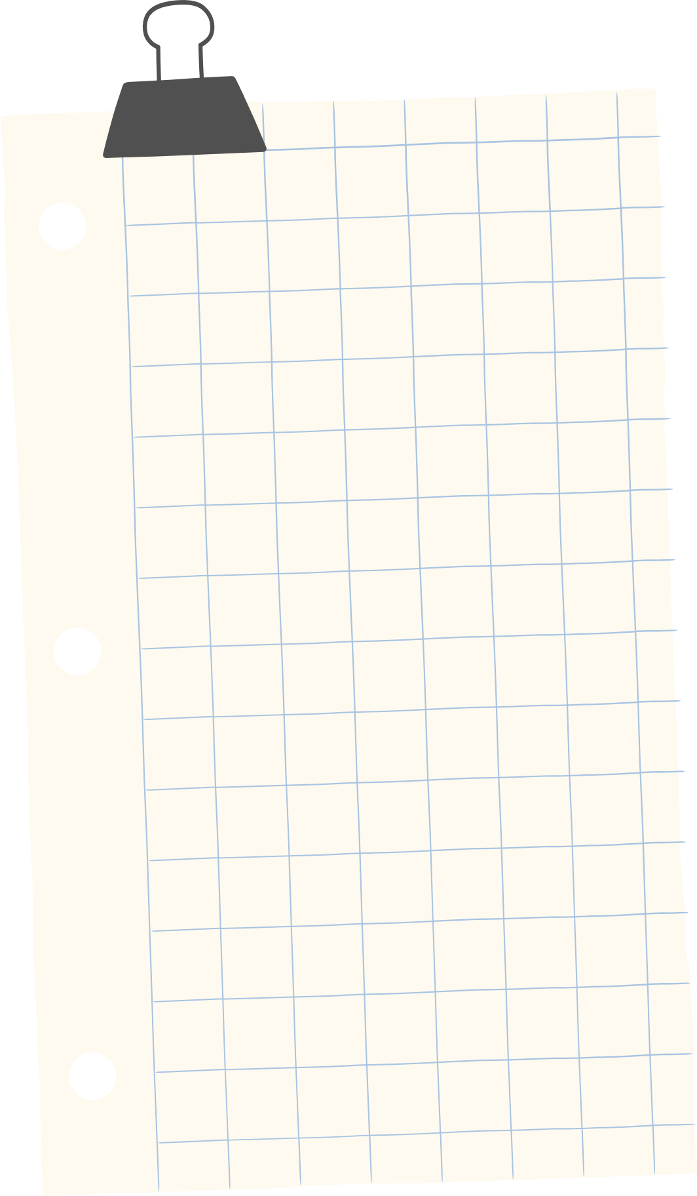

Στόχοι
Αναλυτικό Πρόγραμμα
Να αναγνωρίζουν,
να περιγράφουν
να επεκτείνουν
και να σχηματίζουν
αριθµητικά και γεωµετρικά µοτίβα.

Slide 4

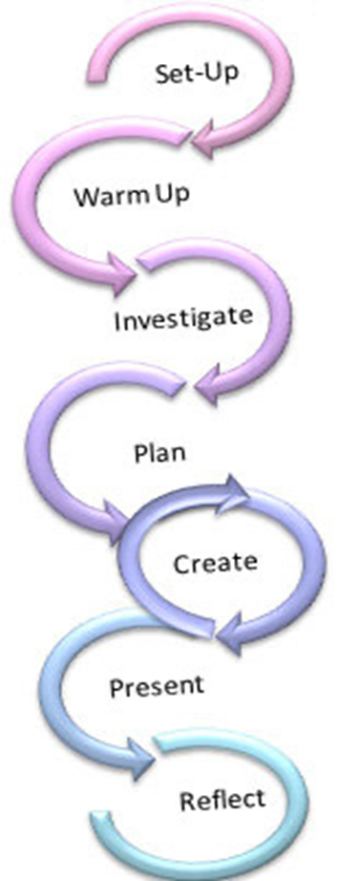
τα στάδια
της διδασκαλίας
bridge 21

Slide 5

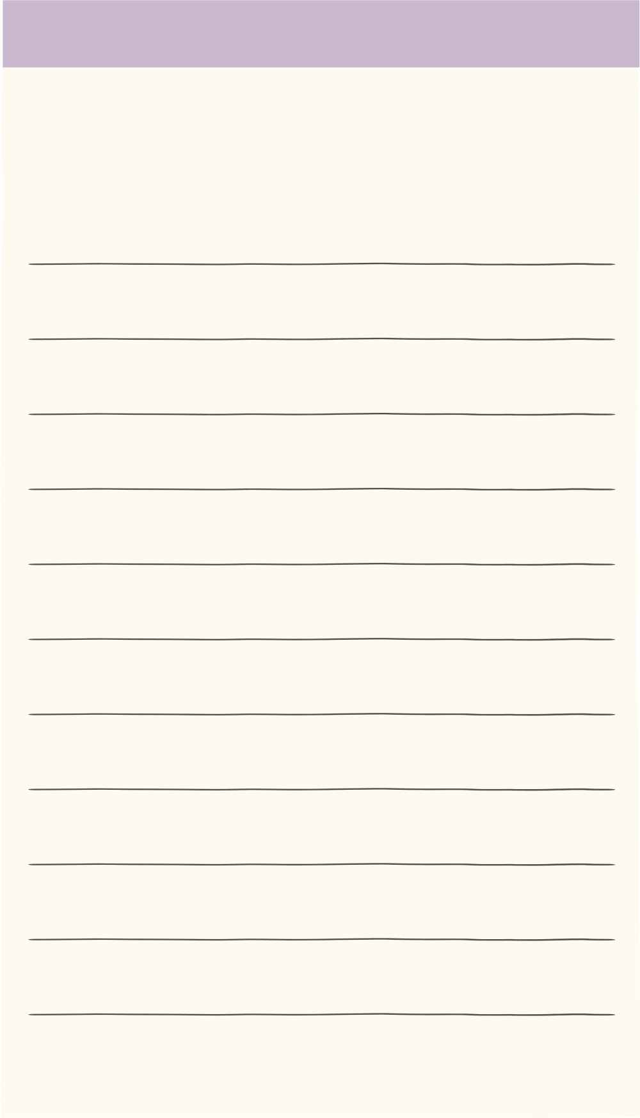
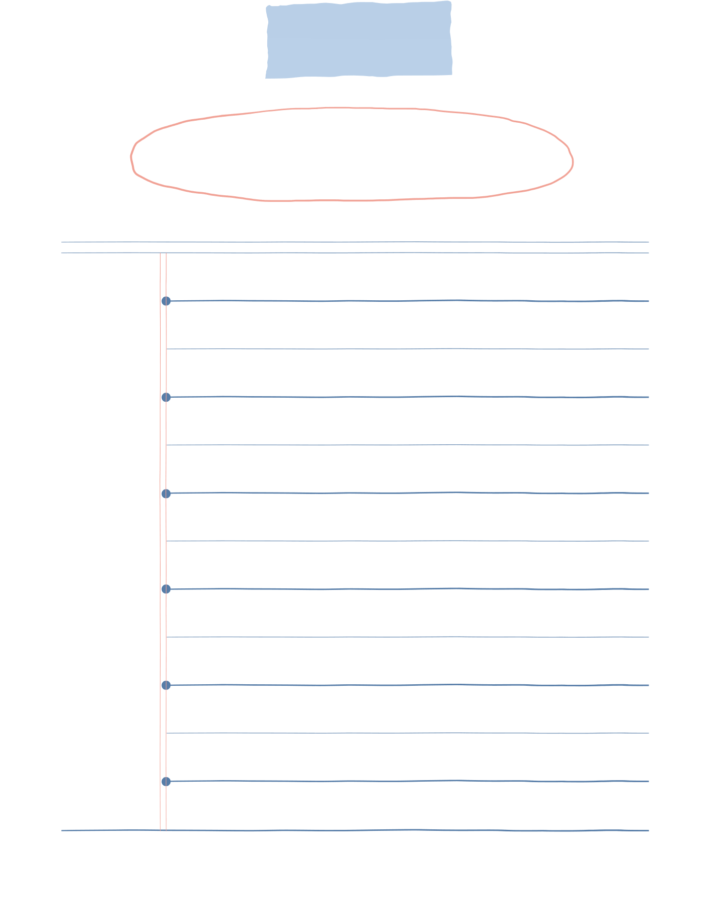





"Θα φτιάξουμε μια πόλη από την αρχή"
Χρειαζόμαστε
περίφραξη
κτίρια
σιδηρόδρομο
ταχυδρομείο
αστυνομία
ωδείο
γυμναστήριο
οχήματα κατασκευών

Slide 6
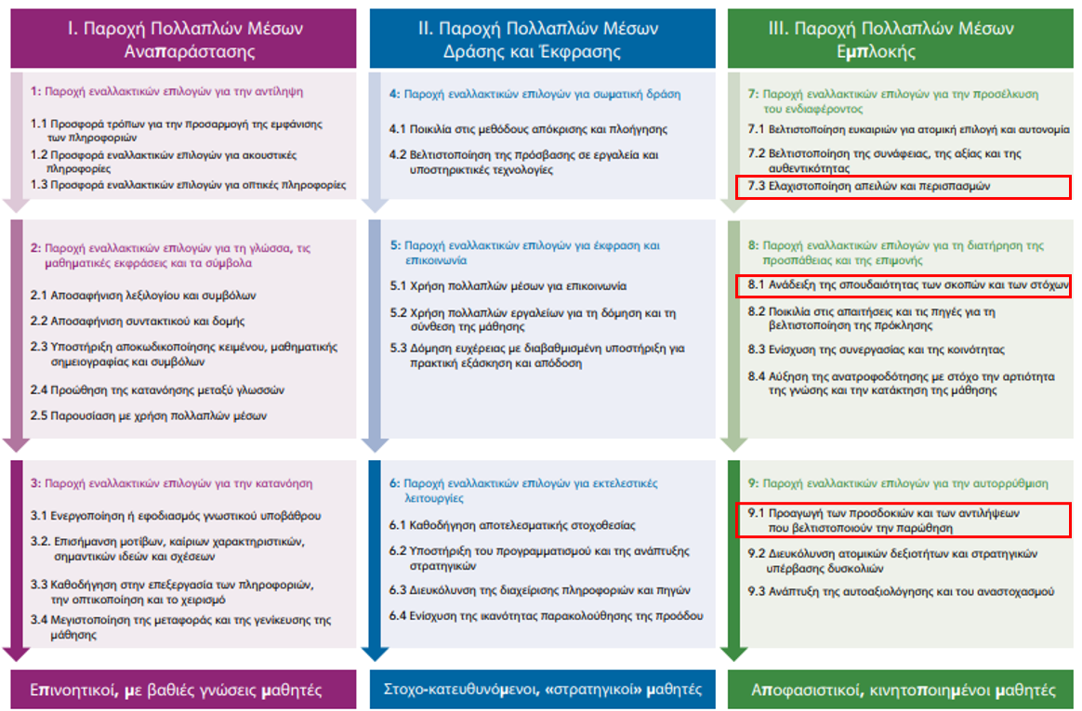

Slide 7

εμπλοκή σε δραστηριότητες που αξιοποιούν
ενδιαφέροντα
αντιλήψεις
πρότερη γνώση
συνεργασία
ανακαλυπτική μάθηση
διαισθητική προσέγγιση
παραδείγματα
εγγύτητα στη ζωή
επισημοποίηση νέας γνώσης

Slide 8
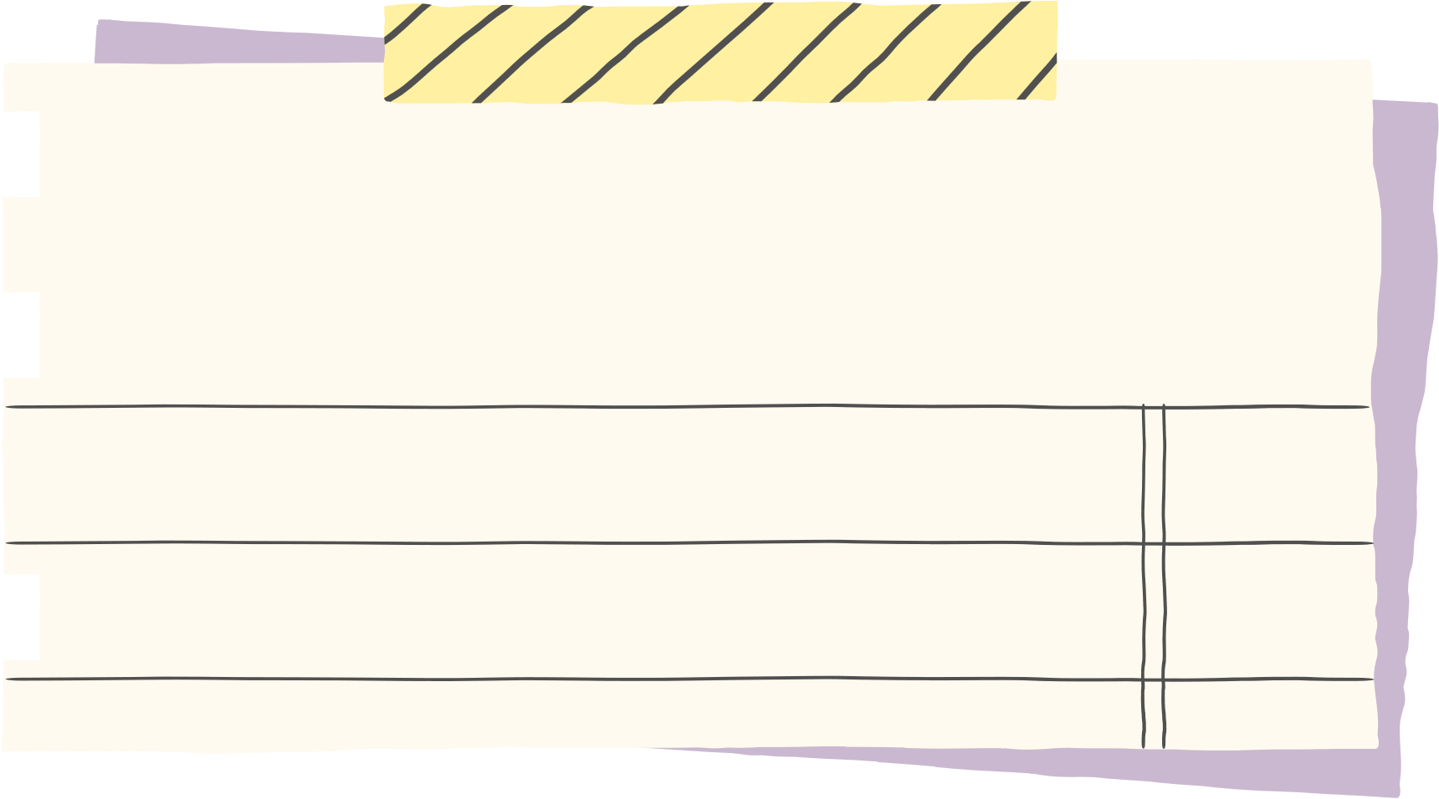
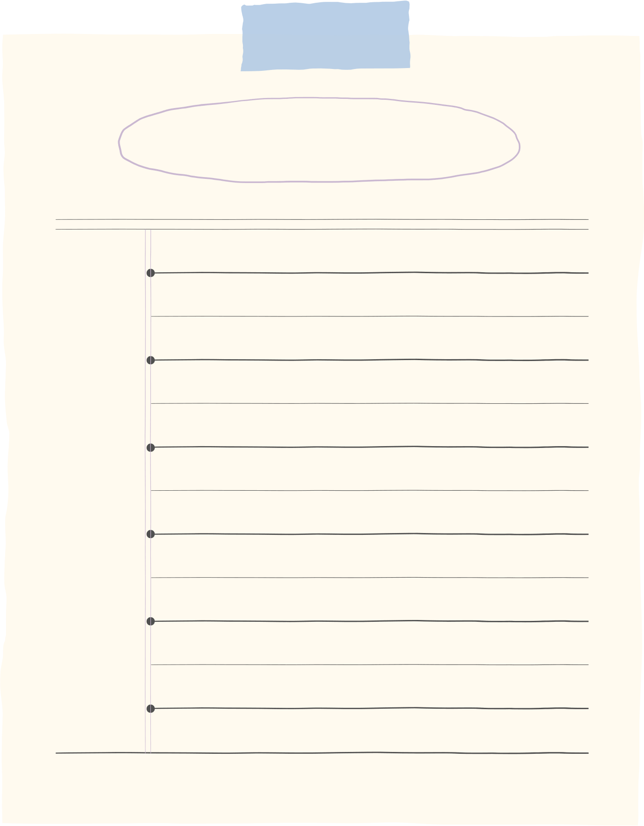



Πριν όμως διαλέξετε τι θα κατασκευάσετε στην πόλη μας ...
παραδείγματα δραστηριοτήτων

Slide 9
ας πάρουμε πρώτα μερικές ιδέες αρχιτεκτονικής
Σε κάθε ομάδα δίνεται μια φωτογραφία.
Οι μαθητές:
θα μαντέψουν πώς η κατασκευή θα συνεχιζόταν
θα ανταλλάξουν απόψεις
θα παρουσιάσουν την απόφασή τους
και θα δικαιολογήσουν το σκεπτικό τους

Slide 10
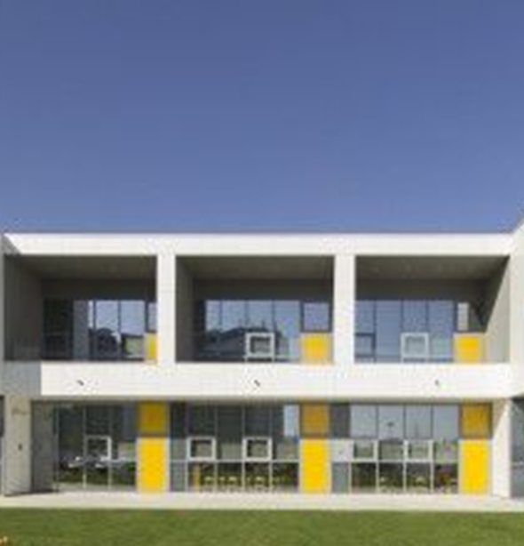
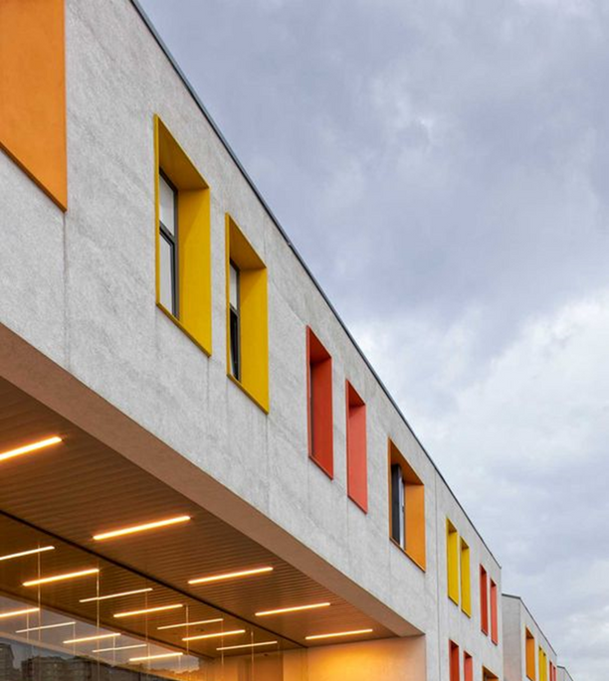

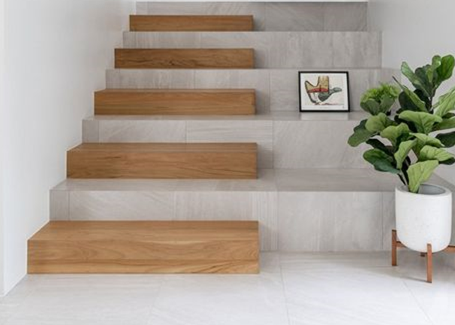

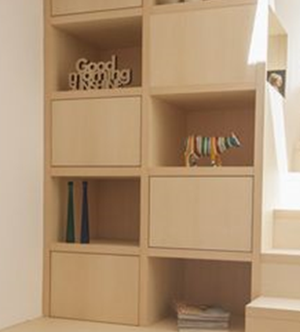
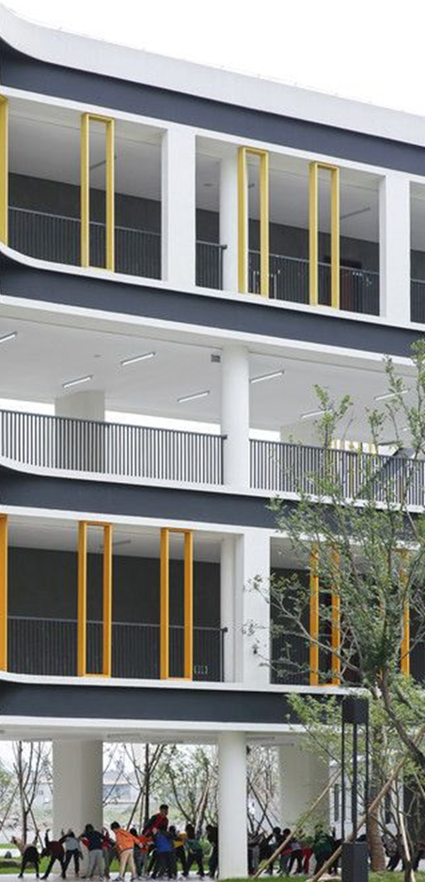
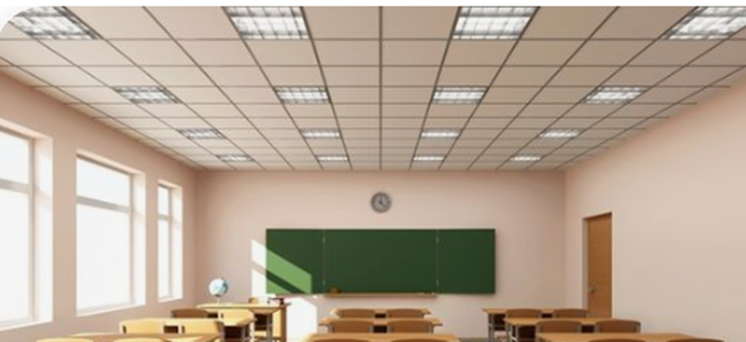
Τυχαίο ή κανονικότητα;

Slide 11


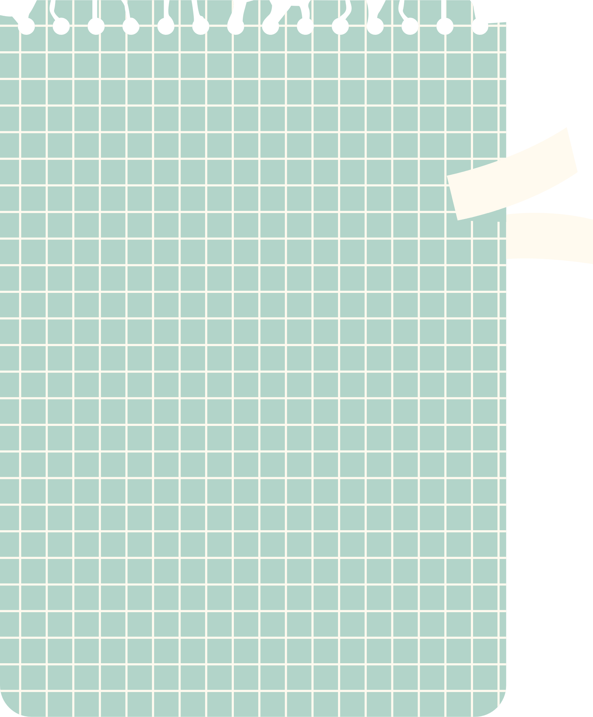


Μερικές ιδέες για το ωδείο μας.
ακούστε
Μερικά τραγούδια
έχουν....

Slide 12

δείτε

Slide 13
ακολουθείστε

Slide 14
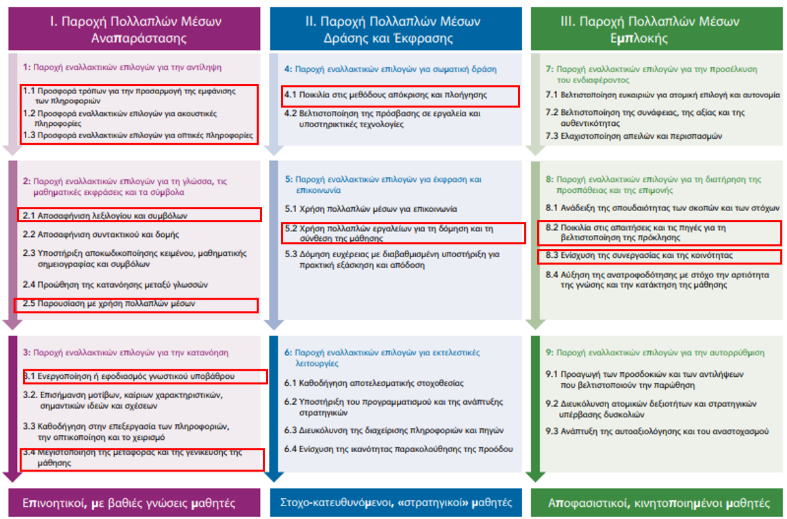

Slide 15
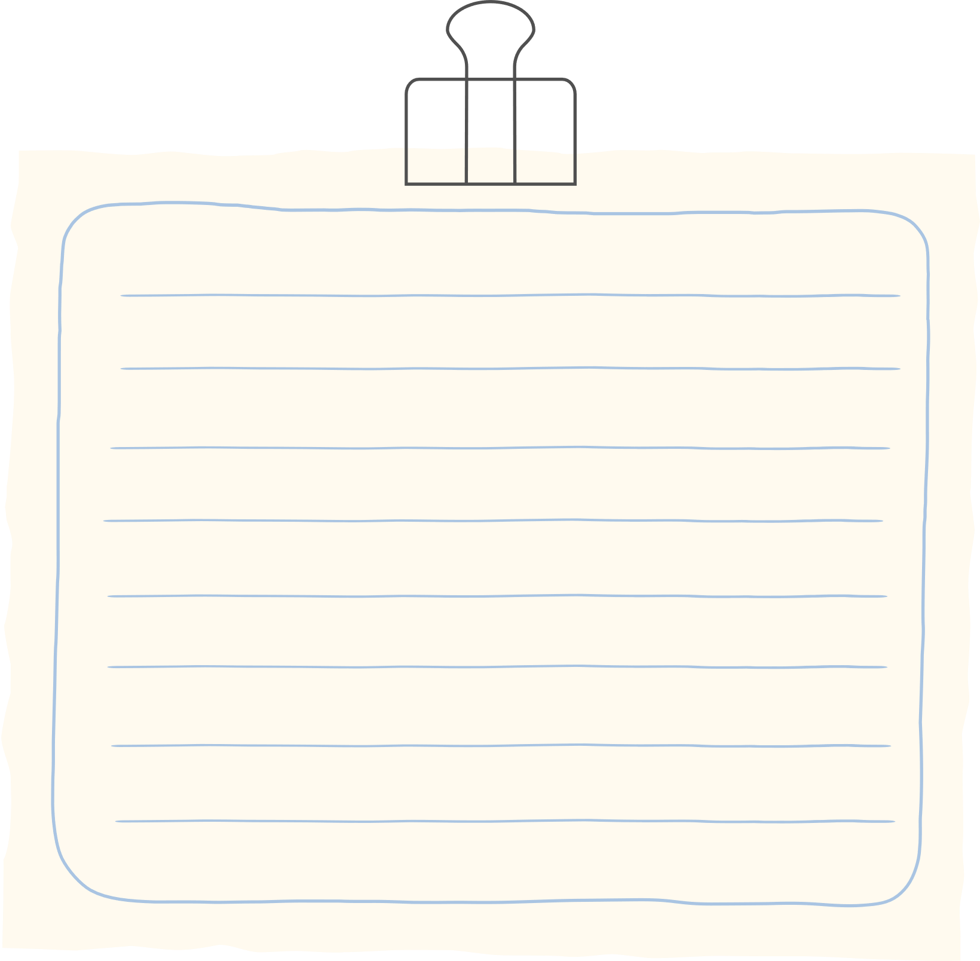
δραστηριότητα #1
Στόχος:αναγνώριση, περιγραφή, επέκταση και παρουσίαση γεωμετρικών μοτίβων
Ας διακοσμήσουμε τους φράχτες της πόλης μας!

Slide 16
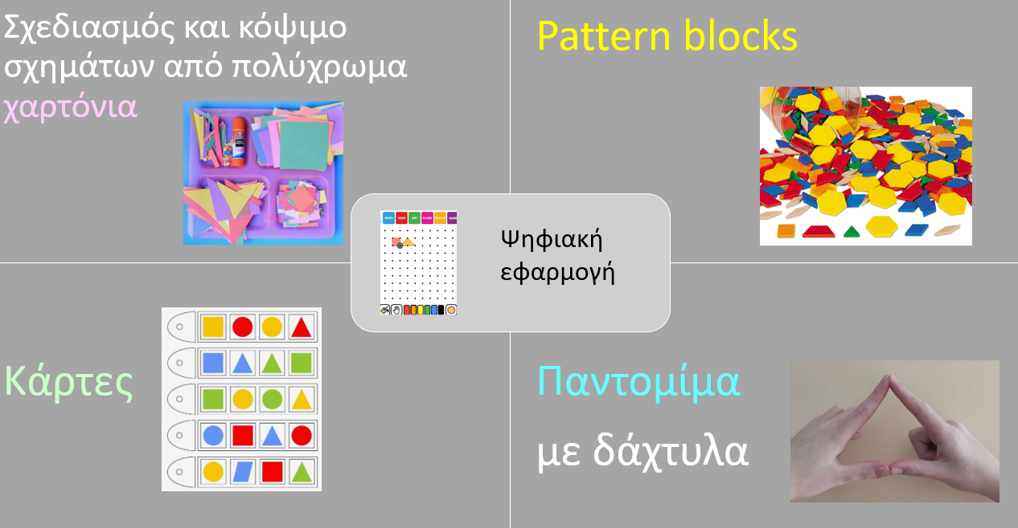
Ας διακοσμήσουμε τους φράχτες της πόλης μας!
Κάθε ομάδα διακοσμεί ένα φράχτη .
Εκτός από τον σχεδιασμό με χρώματα σε χαρτί, δίνεται η δυνατότητα επιλογής υλικού
https://toytheater.com/geoboard-shape/

Slide 17
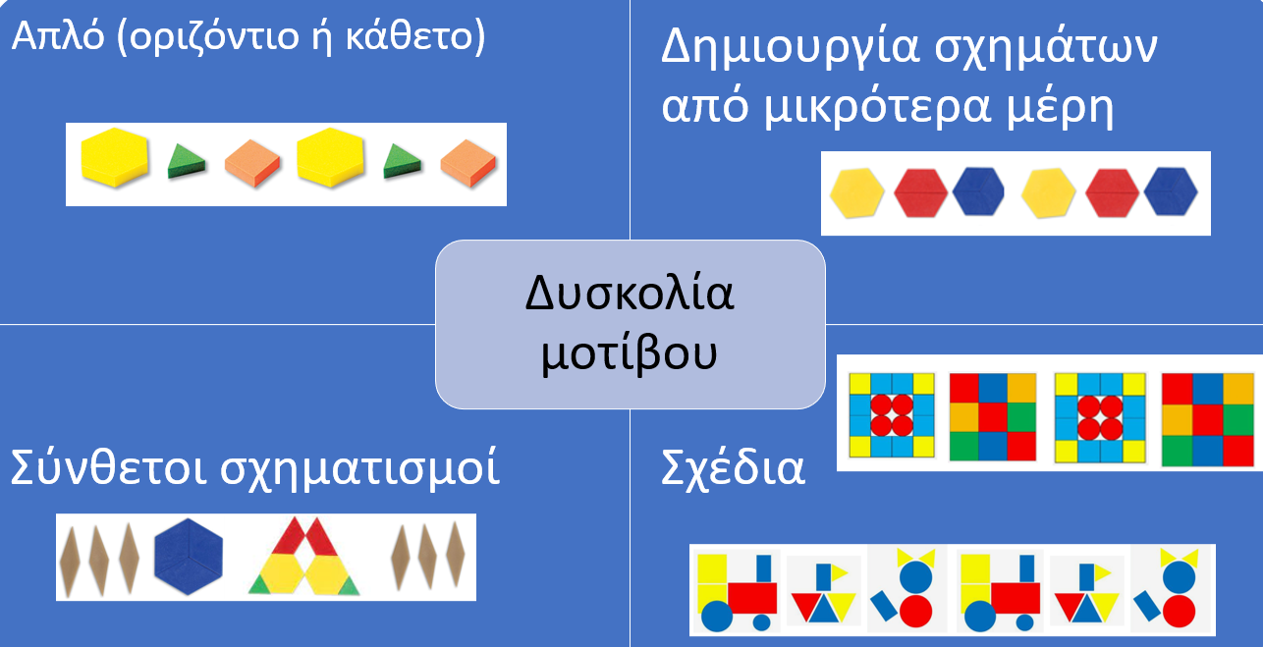
Ας διακοσμήσουμε τους φράχτες της πόλης μας!
Ανεξαρτήτως υλικού,
δίνεται η δυνατότητα επιλογής τύπου γεωμετρικού μοτίβου
https://toytheater.com/geoboard/

Slide 18

δραστηριότητα #2
Στόχος:αναγνώριση, περιγραφή, επέκταση (και ανεβαίνοντας/ κατεβαίνοντας) και παρουσίαση αριθμητικών μοτίβων
Ας ασχοληθούμε με τη ρημοτομία της πόλης μας!

Slide 19
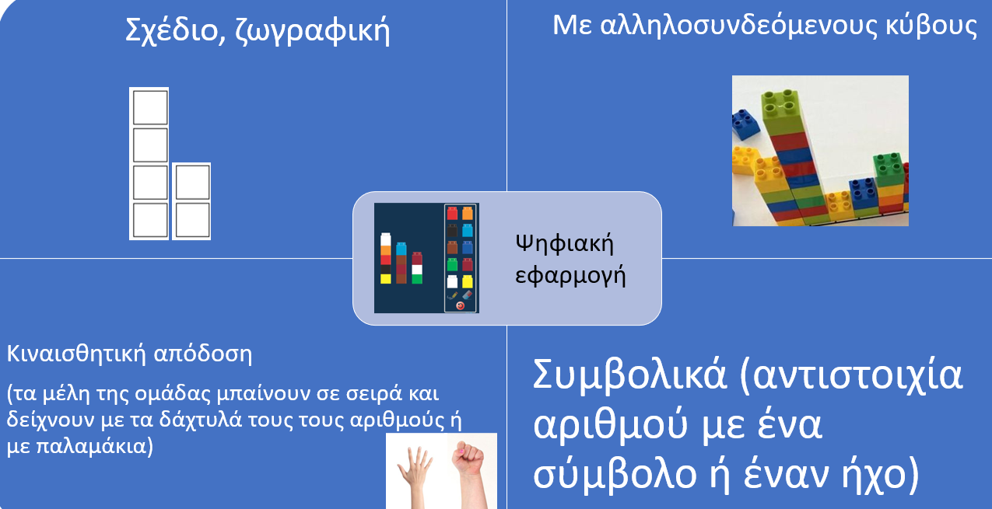
Ας ασχοληθούμε με τη ρημοτομία της πόλης μας!
Κάθε ομάδα αναλαμβάνει μια συνοικία και πρέπει να δώσει άδεια οικοδόμησης νέων κτιρίων.
Δίνεται ένα αριθμητικό μοτίβο στο οποίο
κάθε αριθμός συμβολίζει τους ορόφους κάθε κτιρίου που βρίσκεται σε μια οδό.
Δίνεται η δυνατότητα επιλογής παρουσίασης
https://www.didax.com/apps/unifix/

Slide 20
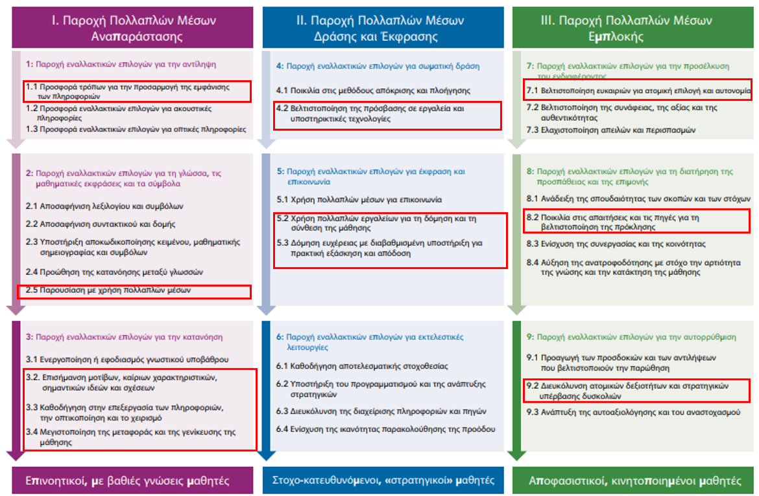

Slide 21
Στόχος: δημιουργία μοτίβων
δημιουργία νέων ομάδων
ομάδες με βάση το μαθησιακό προφίλ
δυνατότητα επιλογή ομάδας από μαθητές

Slide 22
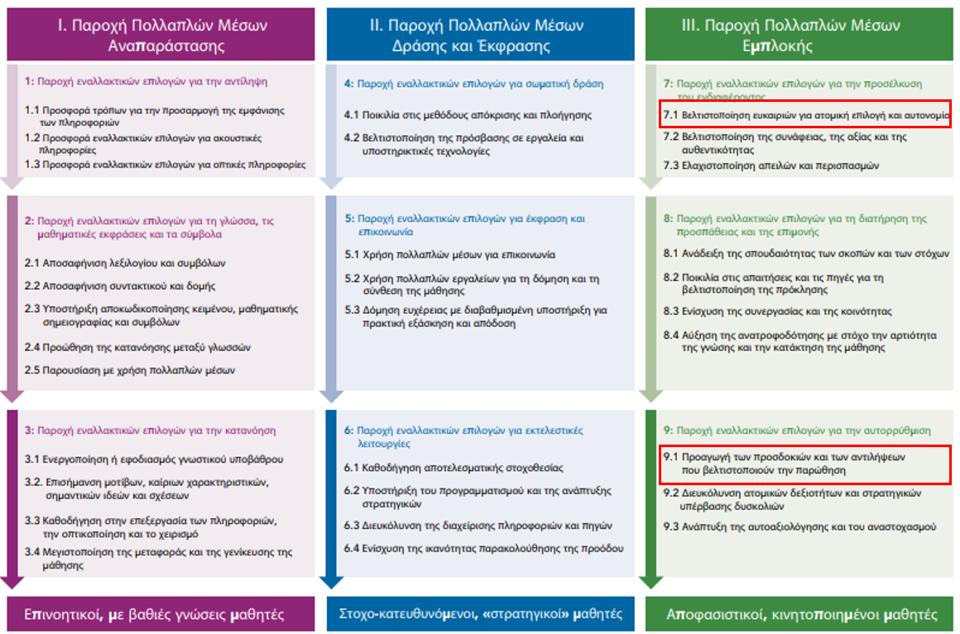

Slide 23
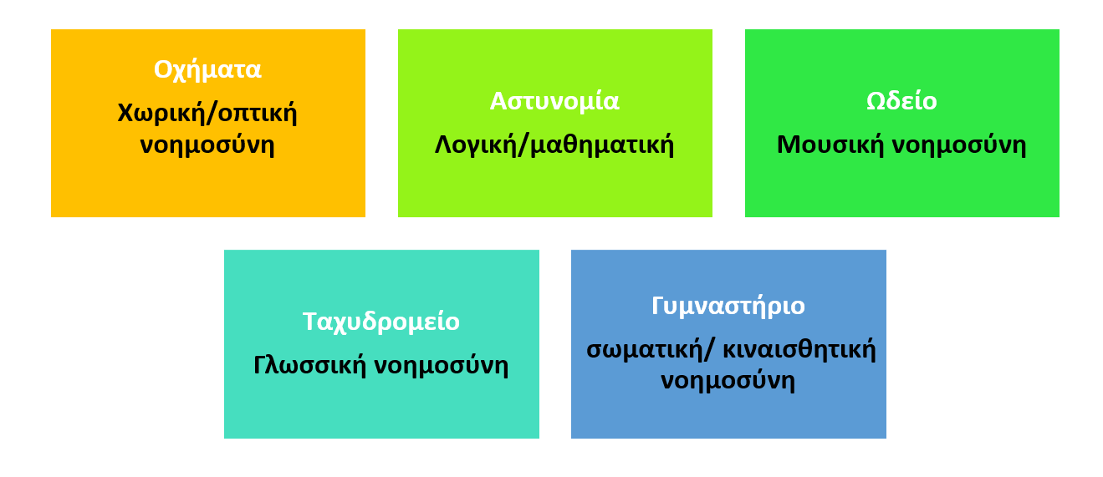
οι ομάδες μπορούν να διαλέξουν μεταξύ διαφορετικών προτεινόμενων δραστηριοτήτων
κάθε ομάδα δημιουργεί διαφορετικό τύπο μοτίβων
κάθε ομάδα έχει ένα προνομιακό μαθησιακό προφίλ

Slide 24
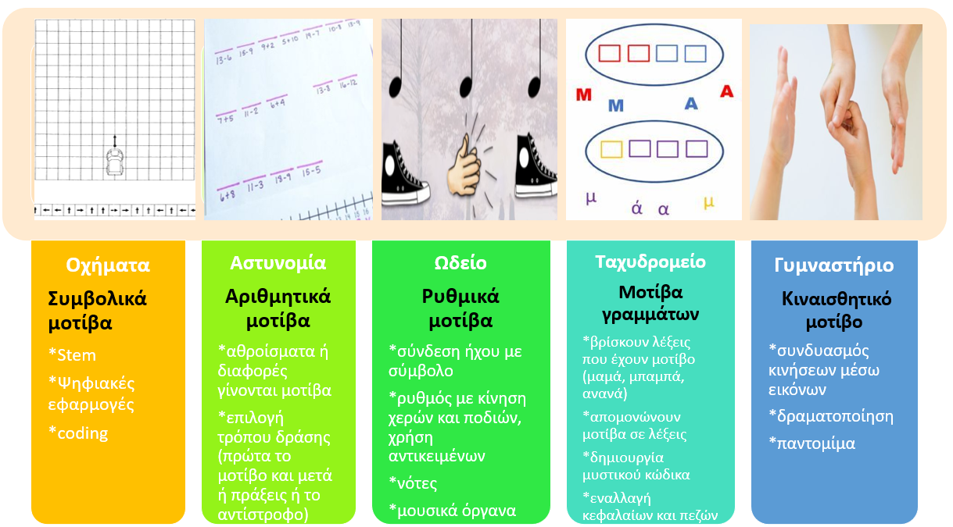

Slide 25
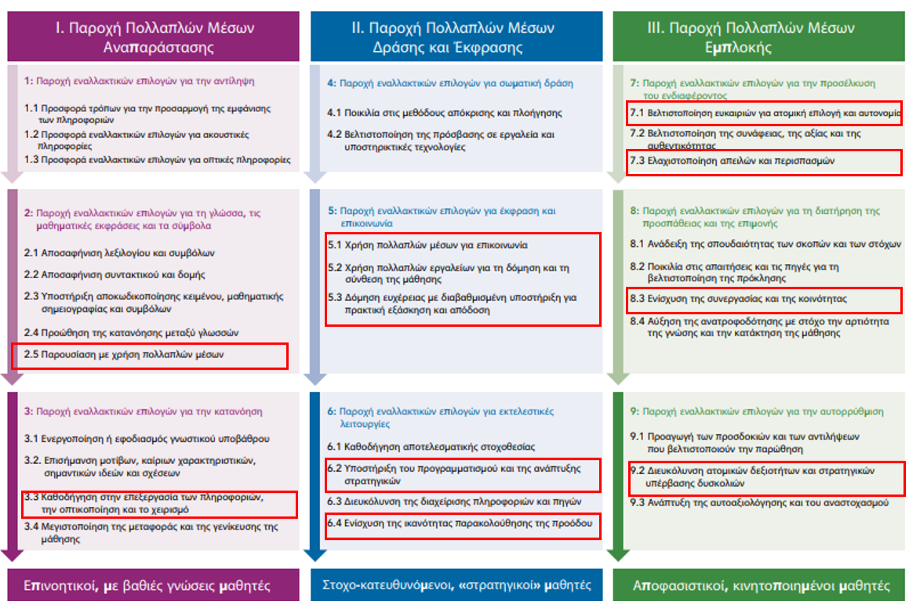

Slide 26
Κάθε ομάδα παρουσιάζει στην ολομέλεια
και οι υπόλοιποι προσπαθούν να βρουν το μοτίβο ή να το αναπαραστήσουν με το μοτίβο της ομάδας τους (π.χ. το γλωσσικό με αριθμούς)

Slide 27
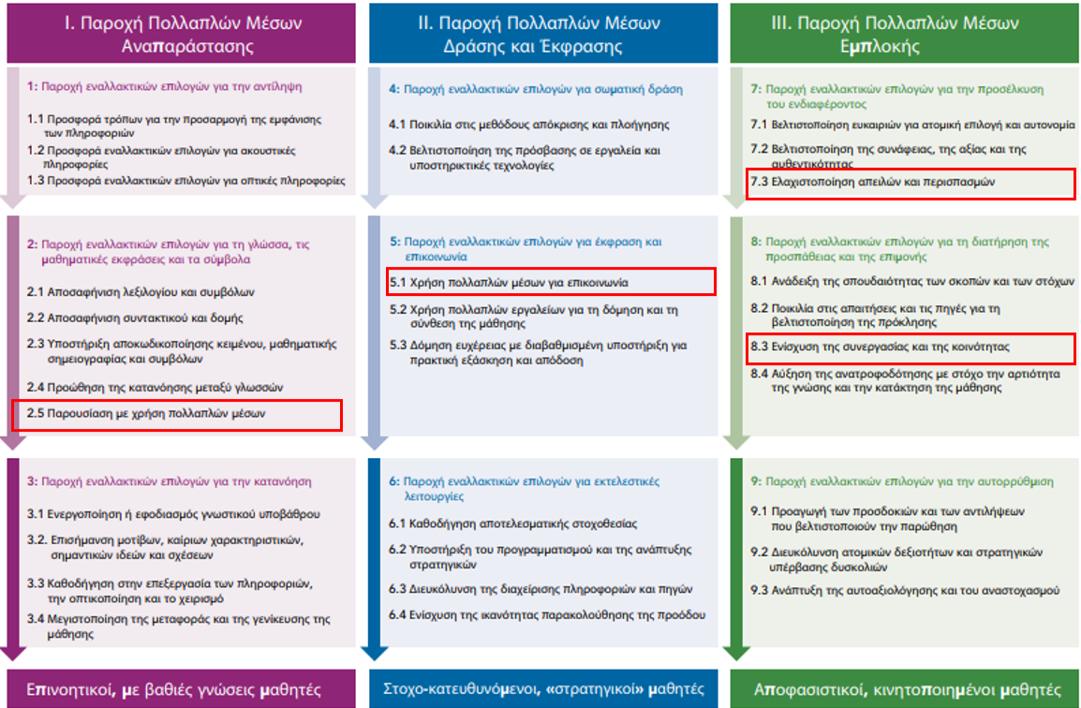

Slide 28
αναστοχασμός
ιδιότητες των μοτίβων
συνοπτική περιγραφή
αξιολόγηση των δράσεων

Slide 29
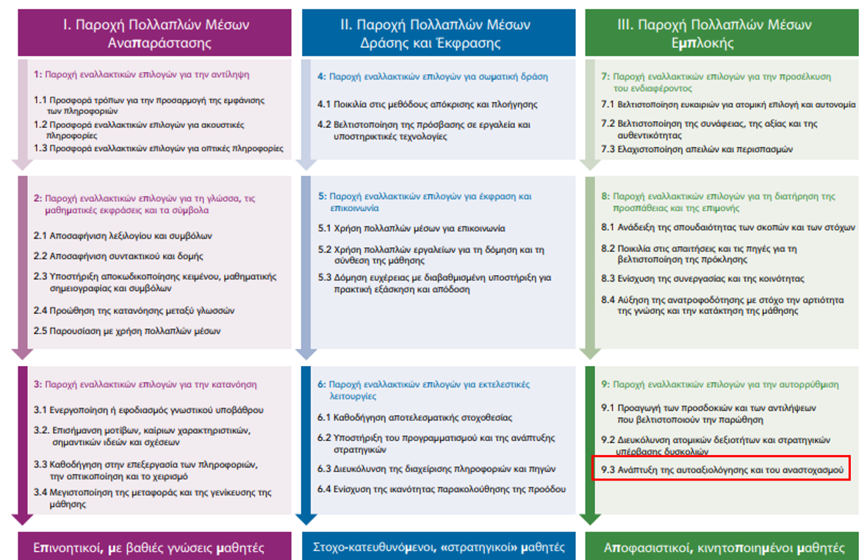

Slide 30


